Slide 1
Italia in crisi
ELIŠKA KOTRČOVÁ, 2018

Slide 2
La crisi economica in Italia di oggi
Problema No.1 debito pubblico 2,3 trilioni di euro
il 2° posto nell’UE (dopo Grecia)
Debito pubblico italiano è al 130% della produzione italiana
Produzione di 18% meno rispetto al 2008
Produzione non aumenta

Slide 3
«Tradizione» del debito pubblico
Il debito pubblico non ha mai smesso di salire
nel 1861: il debito pubblico = tutte le tasse pagate
nel 1922: dopo la 1° guerra mondiale Benito Mussolini aumenta le spese militari – cosi il debito sale di più
dal 1945 fino ad oggi più di 60 governi, diverse coalizioni governative
il sistema politico poco stabile
ogni governo per un breve periodo
non avevano bisogno di essere responsabili
debiti crescevano

Slide 4
Boom economico negli anni '60
Ha portato sia il bene sia il male …
Nella politica lo sviluppo economico ha portato soldi allo stato (imposte)
politici hanno più soldi per spendere
hanno più grande influenza
politica diventa attraente
spazio per la corruzione e lobby
molti vogliono partecipare alla politica dello stato
cresce la concorrenza tra i partiti politici
lotta per gli elettori
PROMESSE POPULISTICHE senza riguardo ai bisogni dello stato
IL DEBITO CAUSATO DA POLITICI DOVREBBE PAGARE LA PROSSIMA GENERAZIONE

Slide 5
Problemi principali causati nel passato
altissime spese sociali
legislazione complicata
amministrazione statale grande e costosa
imposte su diverse cose
codice del lavoro non appoggia né le aziende né i dipendenti
i sindacati peggiorano la situazione sul mercato del lavoro
disoccupazione 9,7% (tra giovani quasi 32%)
produzione dello stato non cresce
crisi nel settore bancario
il divario fra Nord e Sud … etc.

Slide 6
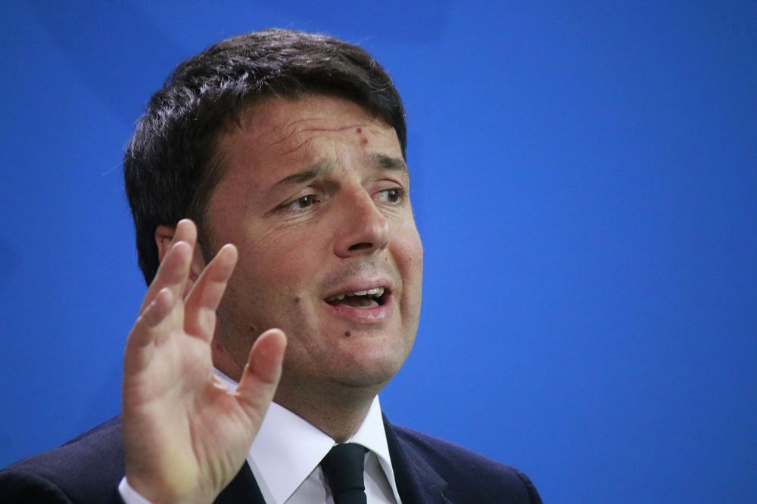
Soluzione?
riforma del mercato del lavoro – non piace agli elettori
semplificazione della legislazione – non piace ai politici
diminuzione dei dipendenti statali - non piace agli elettori
riduzione delle tasse - non piace ai politici
riduzione delle spese sociali - non piace agli elettori
L'ultimo tentativo di cambiare qualcosa - bocciato
nel 2016 – dal Partito Democratico di Matteo Renzi
Progetto piuttosto controverso che utile

Slide 7
Gli italiani capiscono il problema?
Un italiano medio
ha problemi di trovare lavoro
paga un numero incomprensibile delle tasse
ha perso fiducia nella Chiesa
è arrabbiato con gli immigranti
ha perso fiducia nell'UE
ha perso fiducia nella politica tradizionale

Slide 8
Ecco il «Salvatore»
…poi se viene qualcuno che dice che la crisi economica è causata da
politici corrotti a Roma
immigrazione
da Germania e Angela Merkel
adozione dell'euro
Unione Europea
non possiamo essere sorpresi chi è stato eletto nelle ultime elezioni….

Slide 9
Elezioni politiche italiane del 2018
Il nuovo governo:
Movimento 5 Stelle
Lega

Slide 10
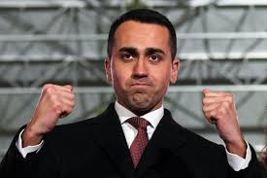
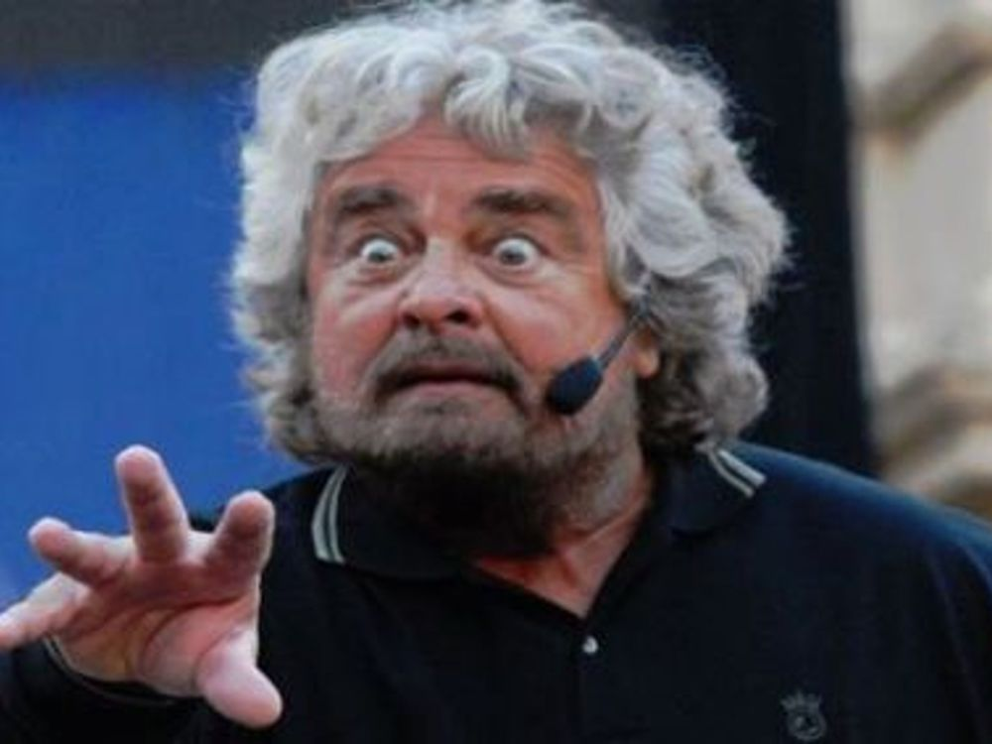
Movimento 5 Stelle - Grillini
presieduto da Luigi Di Maio
controllato dal fondatore ed ex comico Beppe Grillo
idea sulla politica italiana ? Chi lo sa ?

Slide 11
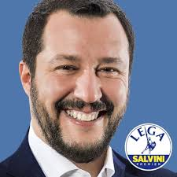
La Lega
leader Matteo Salvini
il programma :
appoggio delle aziende
riduzione delle tasse
diminuzione dei dipendenti statali
partito liberale e ragionevole?

Slide 12
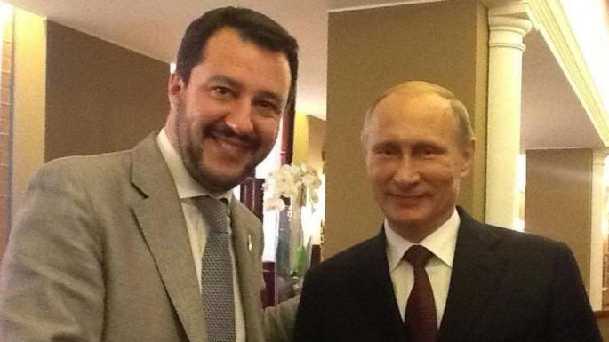
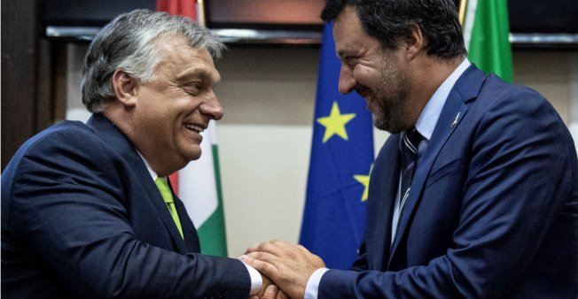
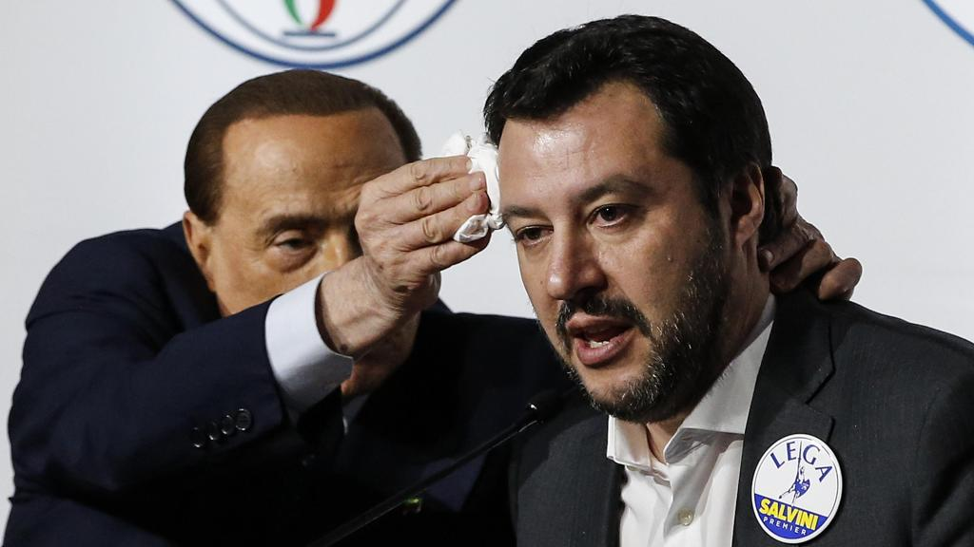
Lega (Nord)
il partito dell'estrema destra
noto soprattutto per le idee come omofobia, xenofobia e razzismo
è a favore di politiche di Orban e Putin
estremamente contro l’UE
estremamente contro l’immigrazione

Slide 13
Populismo
Il meccanismo retorico del leader che si fa portavoce della «gente»,
del popolo, contro i suoi presunti nemici.

